Slide 1
MURSKA RAVAN
AVTOR:
PREDMET: Geografija
ŠOLSKO LETO:

Slide 2
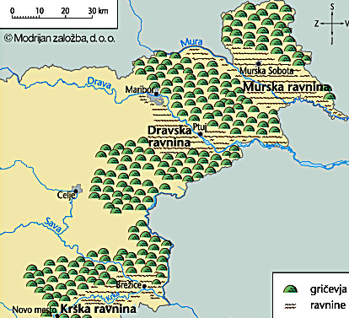
UVOD IN LEGA
Murska ravnina je obmejna ravninska pokrajina, ki jo reka Mura deli na dva dela: na levi, obsežnejši strani ležita Ravensko in Dolinsko, na desni Apaško in Mursko polje. Ravensko se proti zahodu nadaljuje v Radgonski kot, kjer so poleg mesta Radgona še vasi Dedonci, Potrna, Slovenske gorice, Zenkovci in Žetinci, v katerih je še do druge svetovne vojne prevladovalo slovensko prebivalstvo. Obdajajo jo tri vinorodna območja: Goričko, Lendavske gorice in Slovenske gorice.
Murska ravan leži oz. se nahaja na severovzhodu Slovenije.

Slide 3
PODNEBJE IN RASTJE
Na območju Murske ravnine se nahaja zmerno celinsko podnebje. Povprečne temperature najhladnejšega meseca so nižje od 0°C. Pojavlja se poletni višek padavin, ki je značilen za celinsko podnebje Evrope. Zime so hladne, poletja vroča in suha.
Naravno rastlinstvo je zelo spremenjeno. Gozdovi so na ravninah v veliki meri skrčeni. Ker so tu najbolj rodovitne prsti, prevladujejo njive in travniki. Vinogradi so omejeni na gričevja, in sicer le na prisojna pobočja. Osojna pobočja so pokrita z gozdom. Bolj gozdnate so tudi vse višje vzpetine. Prevladujejo listnati gozdovi.

Slide 4
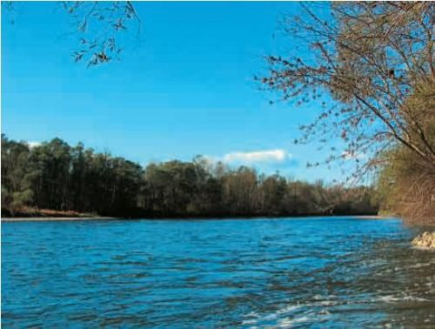
VODOVJE, KAMNINE IN PRST
Za Mursko ravan sta najbolj značilni reki Ščavnica in Mura. Ščavnica je vse do regulacij močno poplavljala in s tem močno ogrožala prometne povezave in naselja. Med spodnjim tokom Ščavnice in Muro je odložen holocenski vršaj Mure iz proda in peska, ki je širok od 3 do 4 km. Spušča se s 187 m nadmorske višine na 175 m in ga sekajo številni rokavi stare Mure.
Prst Murske ravnine zajema vse obrečne prsti rečnih nanosih na holocenski ravnini ob Muri. Po globini so plitve do globoke, po teksturi peščene, ilovnate do glinasto ilovnate. Sem sodijo tudi srednje globoke do globoke ugreznjene obrečne prsti, kjer pride že do močnejšega vlaženja spodnjega dela profila, po teksturi so ilovnate. Njive so na obrečnih plitvih in ne ugreznjenih prsteh, travniki pa na glinasto ilovnatih, srednje globoko ugreznjenih prsteh. V zadnji ledeni dobi naj bi se Murska ravan ugreznila, zato so danes trdne kameninske plasti na radgonskem območju nekaj deset metrov globoko. Ker so Mura in njeni pritoki pogosto menjavali struge, niso vrezovali globokih strug v najmlajše nanose.

Slide 5
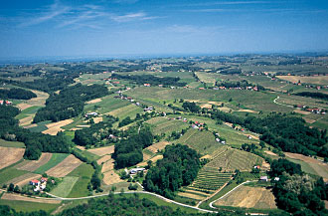
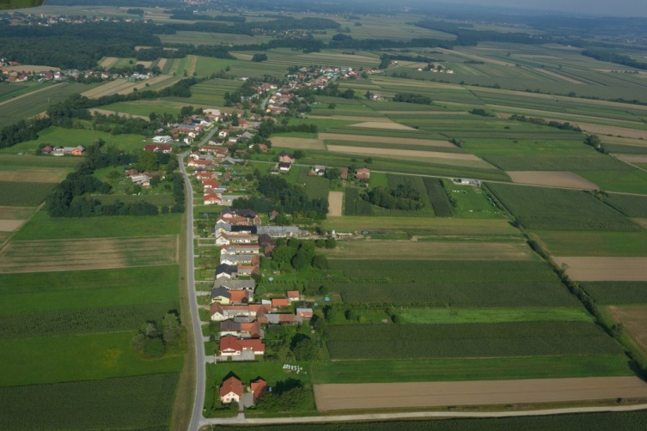
PREBIVALSTVO IN NASELJA
Murska ravan ter ostali deli panonske nižine so eno zgodnejših poselitvenih območij na naši celini. Panonski svet je najbolj kmetijski del Slovenije. Zaradi majhne in razdrobljene posesti ter močne mehaniziranosti je marsikje še vedno prisotna agrarna prenaseljenost. Prevladujejo Slovenci, čeprav med prebivalci najdemo tudi predstavnike madžarske narodnosti.
Poleg gručastih naselij, tako značilnih za celo Slovenijo, lahko tu na ravninah najdemo tudi značilne dolge obcestne vasi, na gričevjih pa razložena naselja. Posebna zanimivost so krajevna imena. Številna naselja se namreč končujejo z zlogom -ci (npr. Radenci, Moravci, Šratovci, Črenšovci, Dragotinci ipd.).

Slide 6
ŽIVALSTVO, KMETIJSTVO IN INDUSTRIJA
ŠTORKLJE: Med prekmurci in štorkljami obstajajo močnejše vezi. Ta ptica, ki je nekakšen simbol rodnosti, najraje gnezdi v bližini človeka na dimnikih, električnih drogovih… Štorklja je nekakšen simbol zvestobe vračanja v domači kraj, saj kot ptica selivka jeseni odleti proti jugu, potem pa se vsakič spet vrne. Tako kot prekmurski zdomci, ki so jih razmere pognale na delo v tujino, srce spet kliče nazaj na rodno grudo.
Prebivalstvo se ukvarja predvsem z industrijo in s kmetijstvom. Tako kot za večino panonskega sveta je značilna ostra usmerjenost v kmetijstvo. V gričevjih, ki obdajajo Mursko ravnino, se kmetijstvo izraža v vinogradništvu. Glavno vlogo v živinoreji imajo mlečna in mesna govedoreja ter prašičereja, ne gre pa prezreti pomembne vloge perutninarstva. Glavne industrijske panoge so: tekstilna, kovinska, strojna, živilska, lesna, papirna industrija.

Slide 7
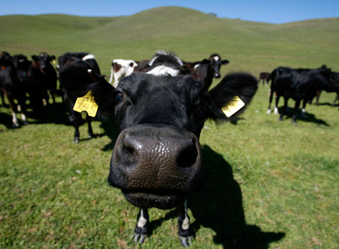
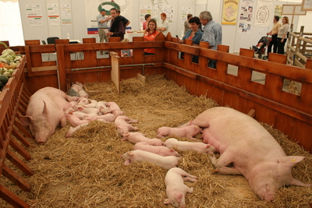
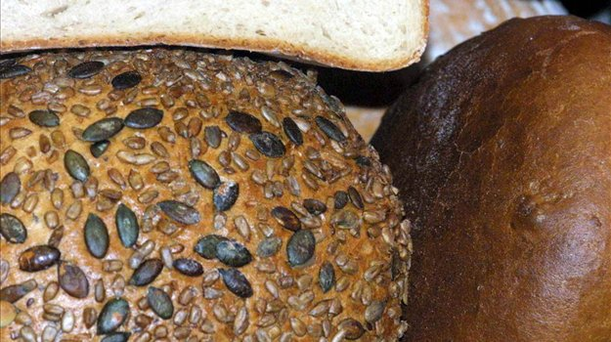
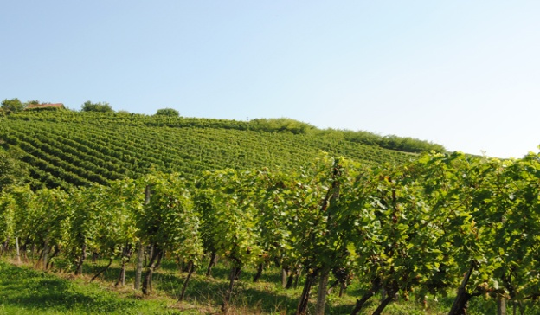

Slide 8
ENERGETIKA, GOZDARSTVO IN VAROVANJE OKOLJA
Med vidnejšo predstavnico energetike lahko uvrstimo le malo hidroelektrarno Ceršak, ki je edina svoje vrste, ki leži na slovenskem delu reke Mure. V uporabi je od leta 1955. Od leta 2005 dalje elektrarno upravlja podjetje Dravske elektrarne Maribor. Gozdarstvo na tem območju ne sodi med najbolj razširjene dejavnosti kot npr. kmetijstvo. Gozdov je sicer veliko, toda gozdarstvo se na nekaterih gozdnih področjih ne sme izvajati (predvsem v gozdni okolici reke Mure), saj so le-ti na seznamu zavarovanih območjih naravno-varstvenega društva Natura 2000. K varstvu okolja pripomorejo tudi nekateri domačini. Ob in v bližnji okolici reke Mure pogosto izvedejo akcije zbiranja odpadkov, ki vsaj nekoliko ohranjajo naravo neokrnjeno, seveda koliko le gre.

Slide 9
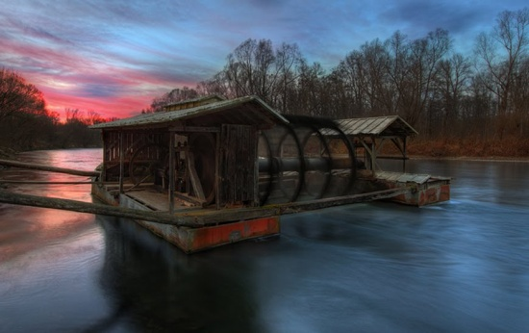

Slide 10
PROMET IN TURIZEM
V cestnem prometu glavno vlogo predstavlja avtocesta Maribor-Murska Sobota. Le-ta je olajšala potovanje domačinov v večja slovenska mesta, ter omogočila hitrejši in večji promet, ter posledično večje zanimanje ljudi in turistov za to območje. Poleg avtoceste so tu še glavne in manjše ceste med naselji.
Pomemben je tudi železniški promet. Glavne oz. najpomembnejše železniške postaje se nahajajo v Ljutomeru, Ormožu, Gornji Radgoni, Murski soboti in Lendavi.
Na področju murske ravnine in panonskega sveta je težišče slovenskega zdraviliškega turizma. Gospodarskega pomena so predvsem slatine, kopališča in zdravilišča v Radencih, Moravskih Toplicah, Lendavi, Banovcih in v Rogaški slatini. V sklopu zdravilišč se nahajajo tudi hoteli in apartmaji, ki so razporejeni tudi drugje po območju, vendar ne v tako velikem številu. Omeniti je treba tudi lovski turizem. Posebno je razvit v Prekmurju. V Slovenskih Konjicah se odvija tudi reja kasaških konjev.

Slide 11
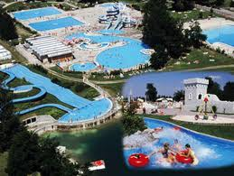
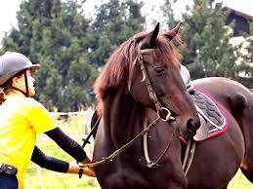

Slide 12
VIRI IN LITERATURA
Wikipedija, prosta internetna enciklopedija
www.slovenia.info
izklop.com
Jurij Senegačnik, Borut Drobnjak, Marta Otič. ‘’Živim v Sloveniji’’. Založba Modrijan. Ljubljana. 2005. peta izdaja.
Matjaž Kmecl. ‘’Zakladi Slovenije’’. Cankarjeva Založba. Ljubljana. 2009.

